Slide 1
参加者へのお願い
Powerd by i-HIVE inc.

Slide 2
ZOOMの基本操作について
Powerd by i-HIVE inc.

Slide 3
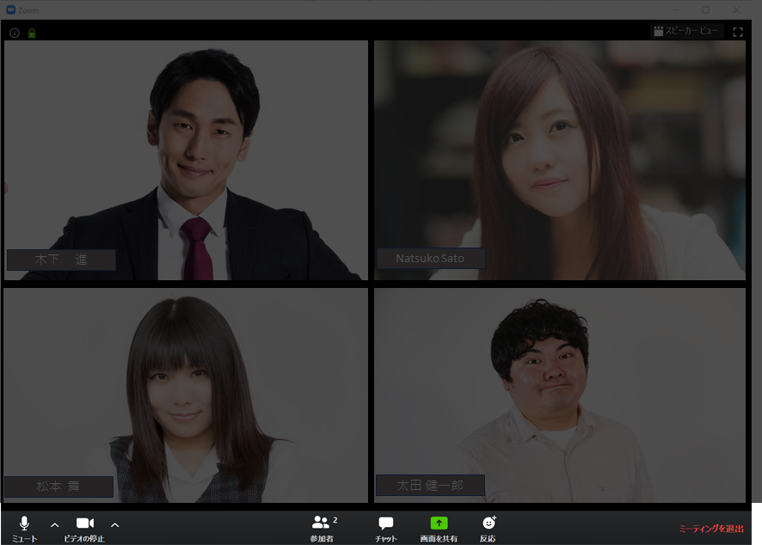



ミュート・ビデオの設定
ノイズで進行が止まることがあるので、
発言以外はミュート(無音)でお願いします。
ノイズで進行が止まることがあるので、
発言以外はミュート(無音)でお願いします。
Powerd by i-HIVE inc.

Slide 4
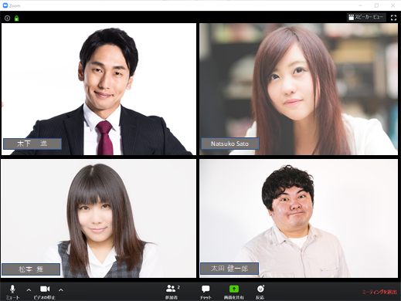
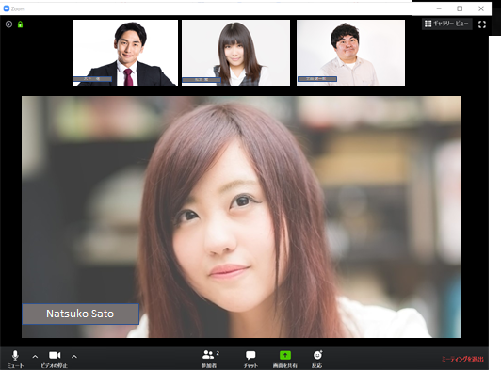
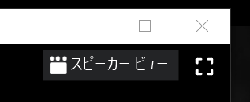
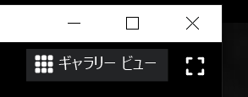
ディスプレイ変更 （PC）
ギャラリービュー
スピーカービュー
Powerd by i-HIVE inc.

Slide 5
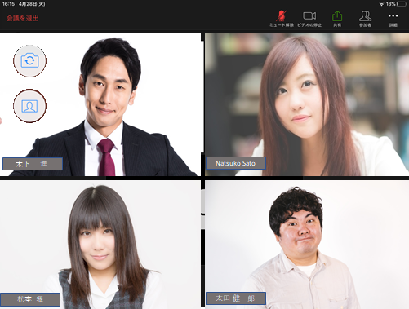
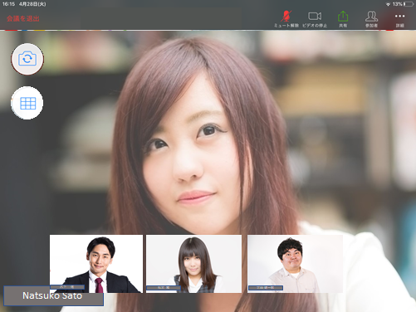


ディスプレイ変更 （タブレット）
ギャラリービュー
スピーカービュー
現在発信中の方に切り替える
ギャラリービューに切り替える
※メニューが出てこないときは、画面をタップしてください。
Powerd by i-HIVE inc.

Slide 6
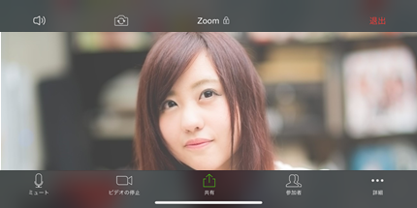
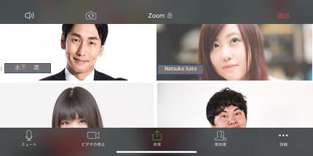


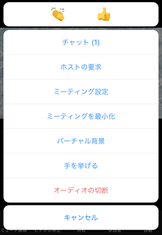
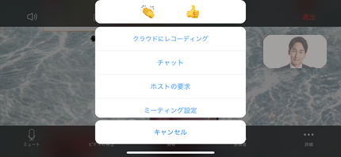

ディスプレイ変更 （スマホ）
ギャラリービュー
スピーカービュー
スワイプで切り替え
メニューが見えないときは、画面をタップして
Powerd by i-HIVE inc.

Slide 7
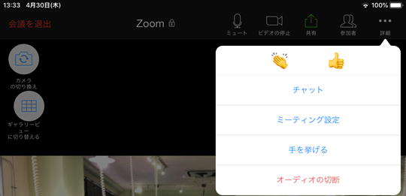
質問は、チャットでお願いします。
タブレット
スマホ
PC
Powerd by i-HIVE inc.

Slide 8
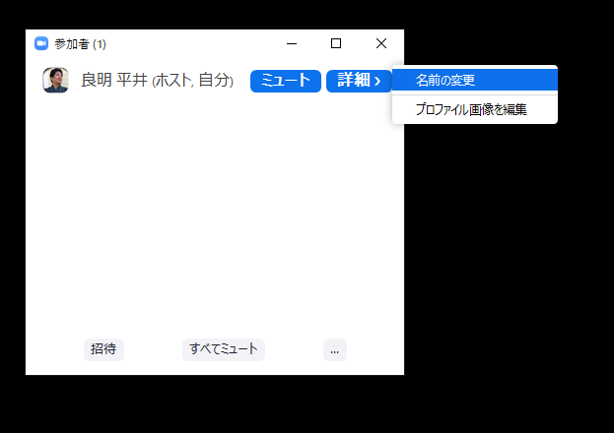
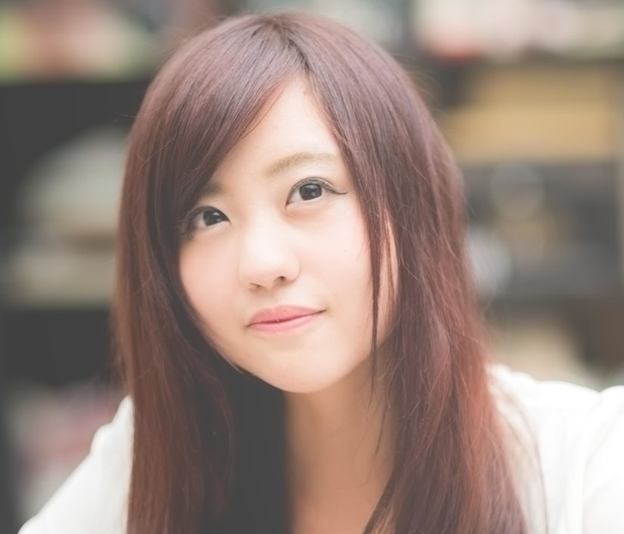
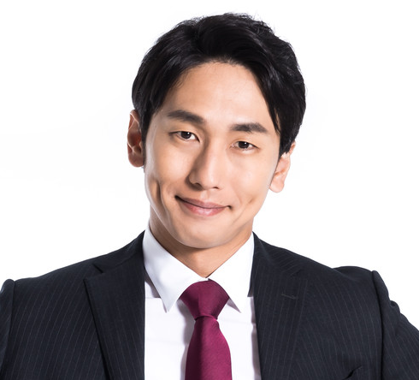

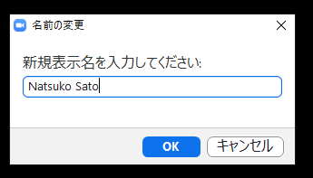
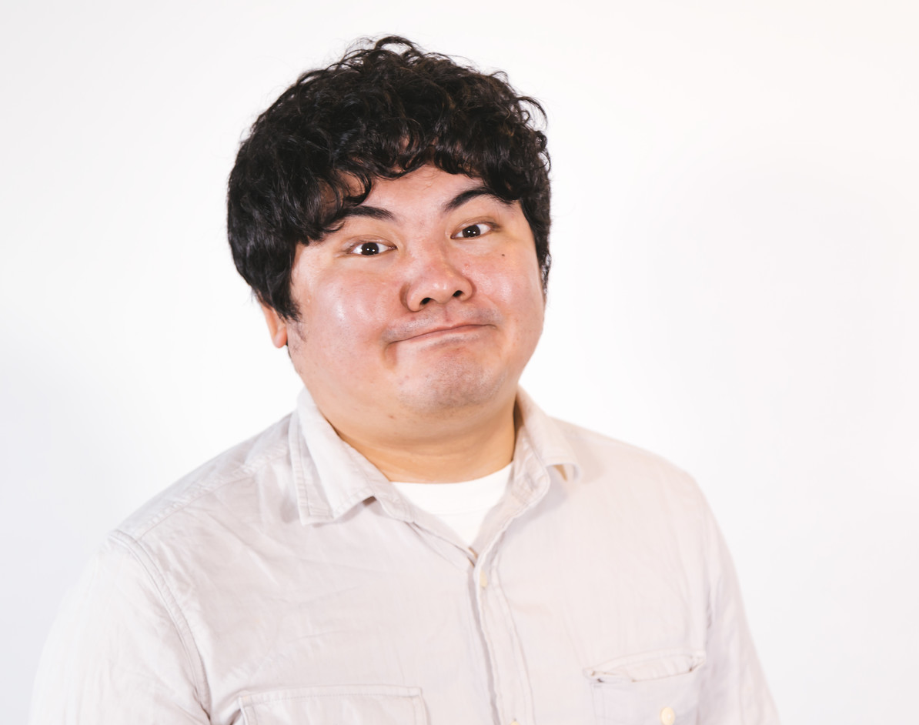
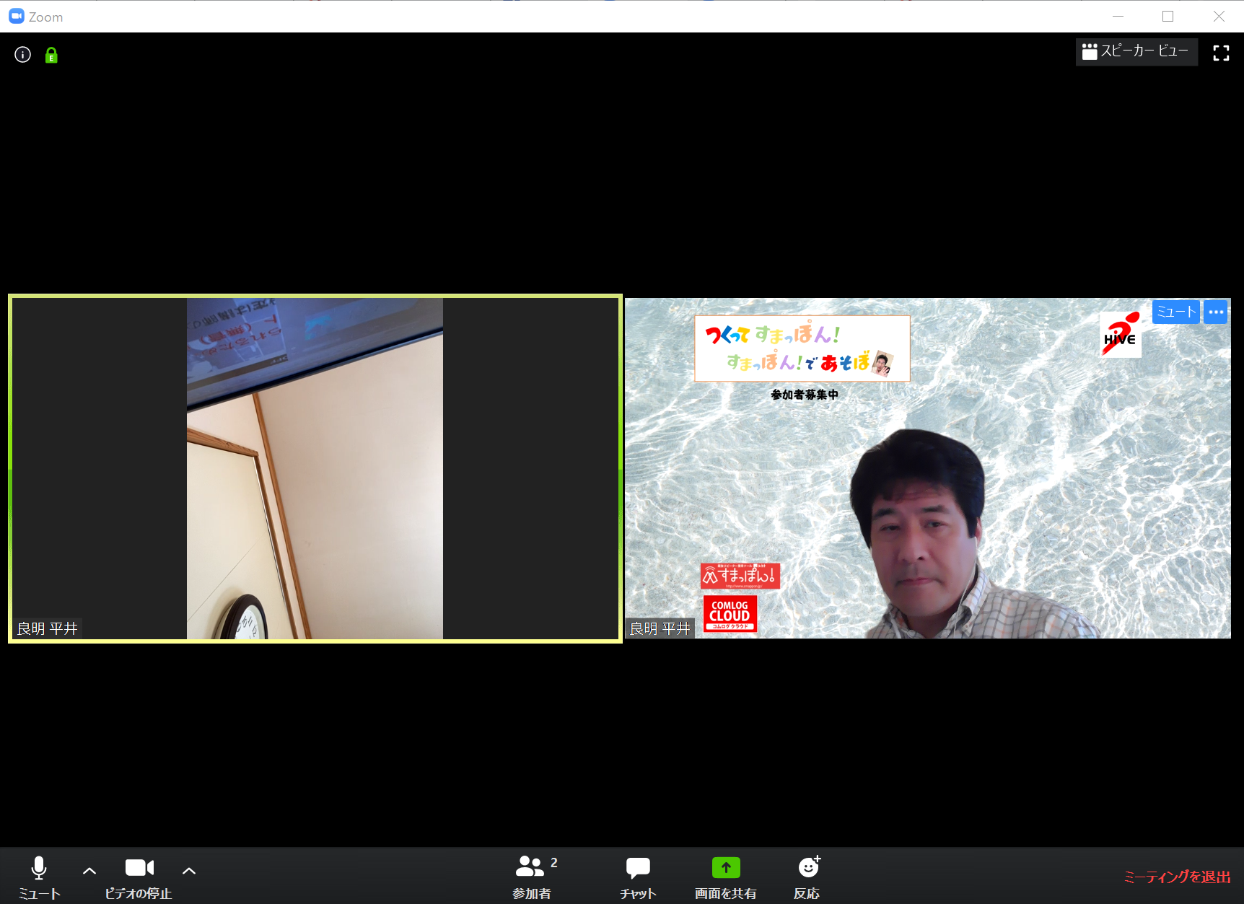
名前を変更してください。
（みなさんが呼びやすいように）
Natsuko Sato
木下 進
松本 舞
太田 健一郎
PC
スマホ
タブレット
Powerd by i-HIVE inc.

Slide 9
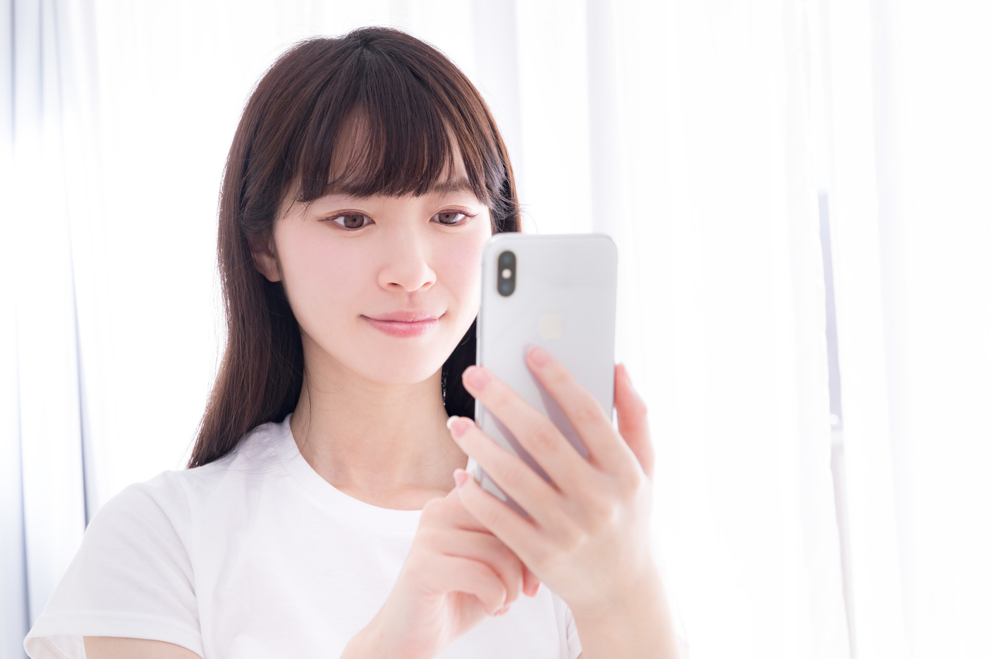
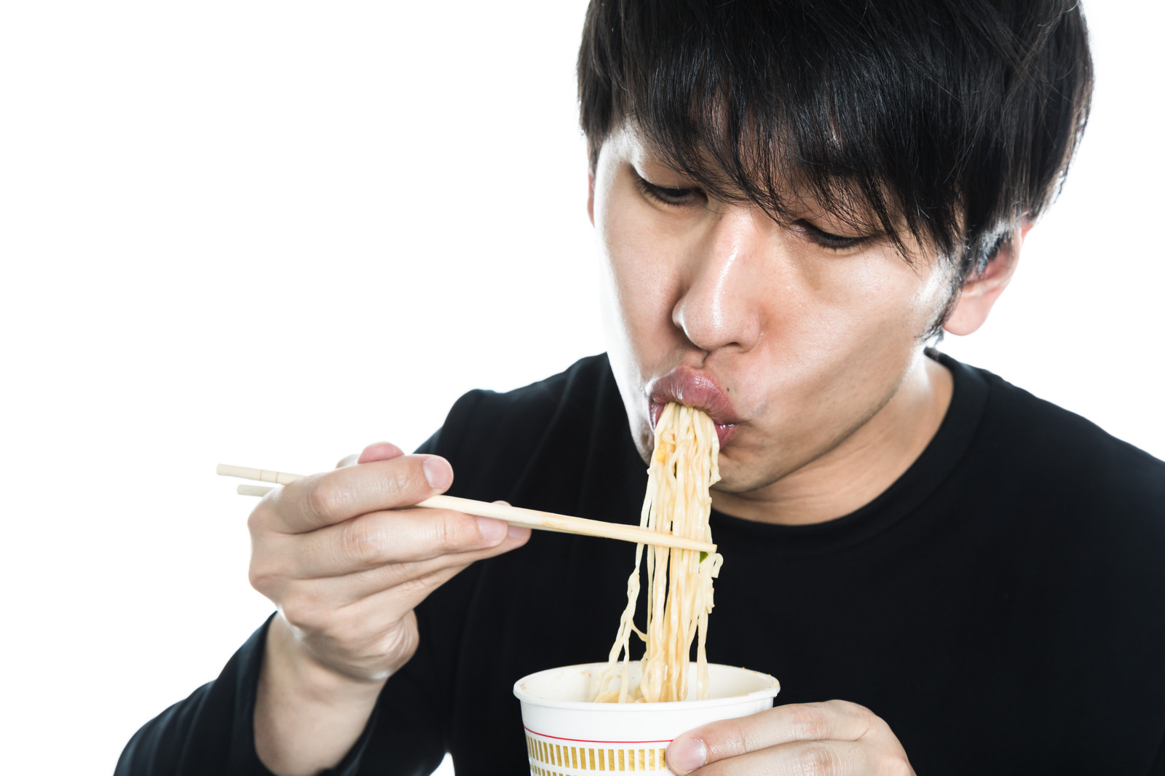
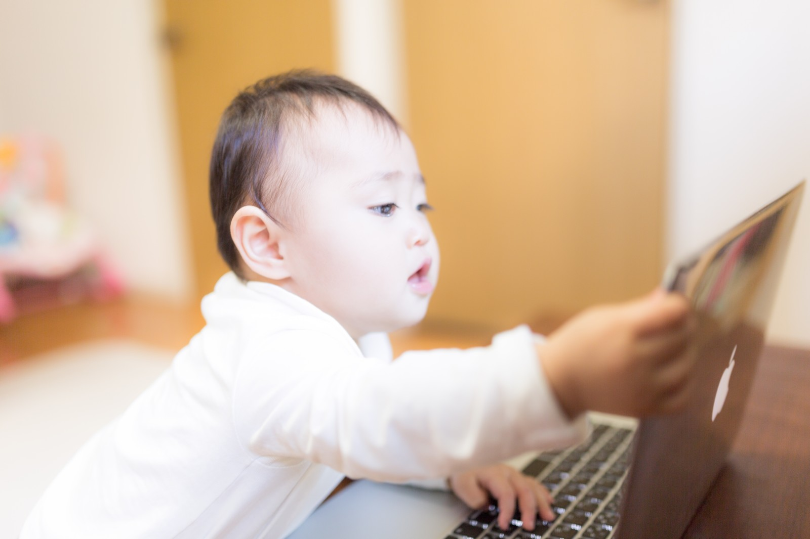

集中できるように環境を整えてください。
食事は我慢
スマホ・ケータイは、マナーモード
講演・スピーチ中は、子供・家族＆ペットをなるべく遠ざける
Powerd by i-HIVE inc.

Slide 10
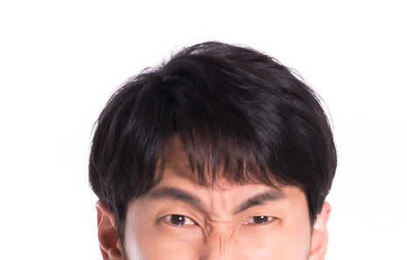
顔出しの参加をお願いします。
顔は全部きれいにおさまるように。
顔が暗くなりすぎないように。
太田 健一郎
Natsuko Sato
松本 舞
木下 進
反応がわからないと、話しにくいのです...
反応がわからないと、話しにくいのです...
Powerd by i-HIVE inc.

Slide 11

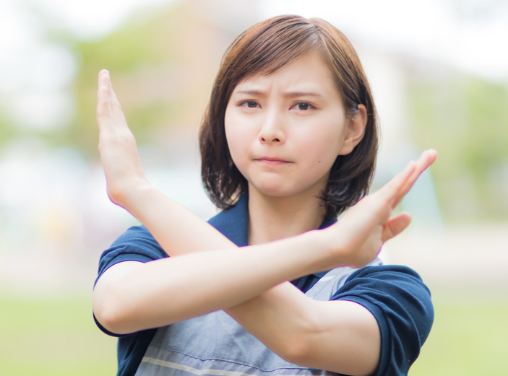
楽しく参加するためのコツ
リアクションは大きく うなずきも大きく
音声・画像のチェックは、事前に
ひとつの端末は、一人が理想
集中するためには、マイク付きヘッドホンかイヤホンで参加がおすすめ
Powerd by i-HIVE inc.

Slide 12
Ver.0.1 2020.4.30
制作にあたって
【無料ダウンロード】Zoomセミナー開始直後にそのまま使える！講師用の説明スライド
https://maki-ichikawa.com/2020/04/26/zoom-slide/
を元に作成しました。
一般社団法人中小企業事業推進機構 代表理事 平井良明
お問い合わせ https://cloud.comlog.jp/hirai/
Special Thanks (市川さんの資料を参考に作成させていただきました。)
プレゼン資料コンサルタント・研修講師 市川 真樹
お問い合わせ https://maki-ichikawa.com/
Powerd by i-HIVE inc.

